Slide 1


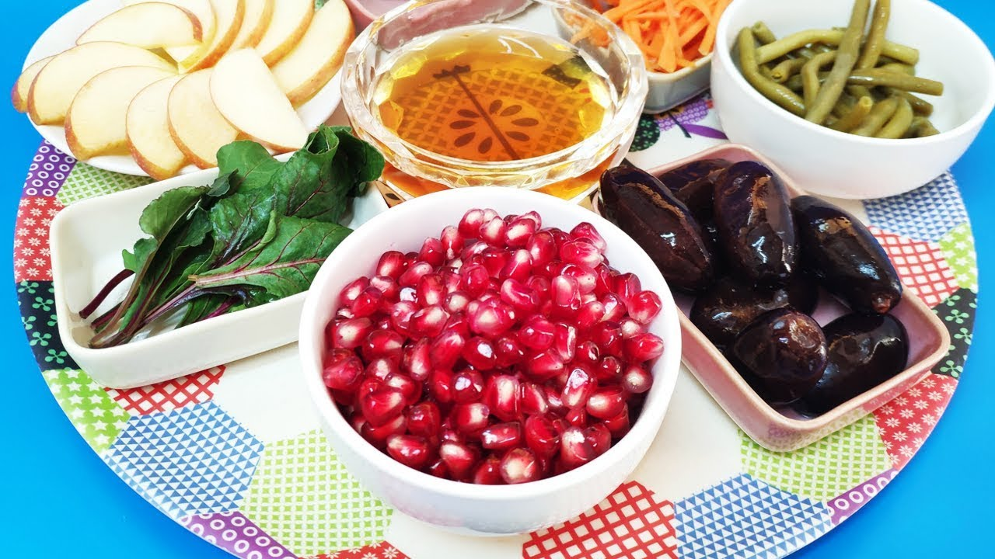
תַּלְמִידִים יְקָרִים
בְּרוּכִים הַבָּאִים
סִימָנֵי רֹאשׁ הַשָּׁנָה מִבֵּית סָבָא וְסַבְתָּא
https://www.youtube.com/watch?v=YE-NeggpTyE

Slide 2
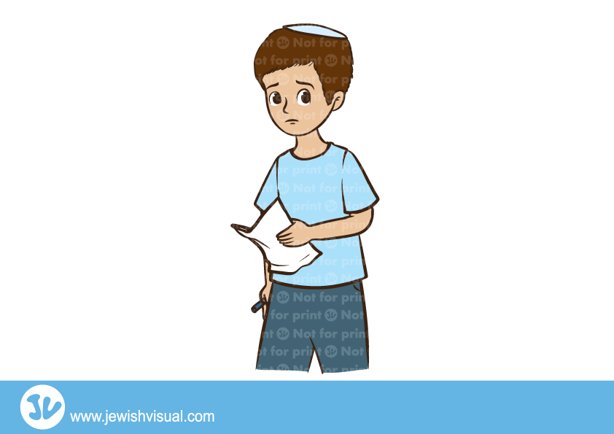
ראש השנה
"תָּחֵל שָׁנָה וּבִרְכוֹתֶיהָ"
בְּרֹאשׁ הַשָּׁנָה מַתְחִילָה שָׁנָה חֲדָשָׁה וַאֲנַחְנוּ מְבַקְּשִׁים שֶׁתִּהְיֶה זוֹ שָׁנָה מְבֹרֶכֶת
מְשִׂימָה:
מָה אֲנִי מְאַחֵל לְעַצְמִי לַשָּׁנָה הַחֲדָשָׁה?
פעילות תקשובית
ענן מילים

Slide 3

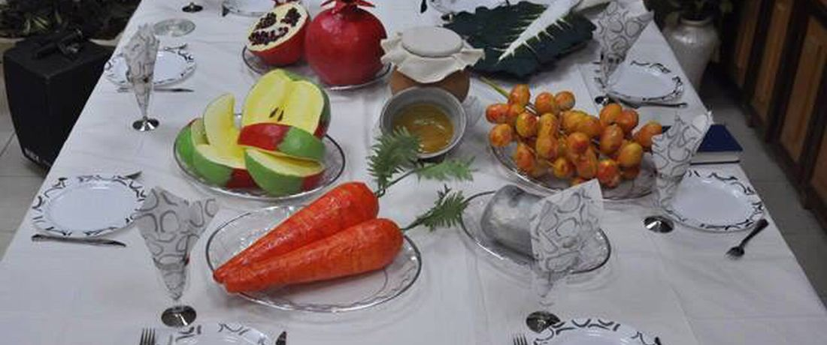
בָּעֶרֶב הָרִאשׁוֹן שֶׁל רֹאשׁ הַשָּׁנָה נוֹהֲגִים לֶאֱכֹל לִפְנֵי הָאֲרוּחָה מַאֲכָלִים הַנִּקְרָאִים "סִימָנִים" – שֶׁיִּהְיוּ סִימָן טוֹב לְכָל הַשָּׁנָה.
הַ"סִימָנִים" שׁוֹנִים בְּכָל בַּיִת לְפִי הַמָּסֹרֶת שֶׁל הַמִּשְׁפָּחָה
1.mp4
סרטון הסימנים 1

Slide 4

סִימָנֵי רֹאשׁ הַשָּׁנָה
סִימָנִים לְפִי הַדִּמּוּי מִלִּים לָהֶם יֵשׁ צְלִיל זֵהָה וּמַשְׁמָעוּת שׁוֹנָה
אָנוּ מְבַקְּשִׁים שֶׁהַשָּׁנָה תְּהִיָּה דּוֹמָה לִדְבַשׁ טוֹבָה וְגַם מְתוּקָה
תַּפּוּחַ בִּדְבַשׁ
"יְהִי רָצוֹן מִלְפָנֶיךָ, ה' אלוקינו ואלוקי אבותינו שֶתְחַדֵש עָלֵינוּ שָנָה טוֹבָה וּמְתוּקָה"

Slide 5
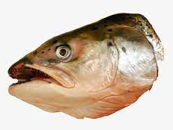
סִימָנֵי רֹאשׁ הַשָּׁנָה
סִימָנִים לְפִי הַדִּמּוּי מִלִּים לָהֶם יֵשׁ צְלִיל זֵהָה וּמַשְׁמָעוּת שׁוֹנָה
כְּמוֹ שֶׁהָרֹאשׁ מוֹבִיל אֶת הַדָּג
אָנוּ מְבַקְּשִׁים לְהוֹבִיל וּלְהִתְקַדֵּם וְלֹא לְהִשָּׁאֵר מֵאָחוֹר
רֹאשׁ שֶׁל דָּג אוֹ כֶּבֶשׂ
"יְהִי רָצוֹן מִלְּפָנֶיךָ ה' אֱלֹקֵינוּ וֶאֱלֹקִי אֲבוֹתֵינוּ שֶׁנִּהְיֶה לָרֹאשׁ וְלֹא לְזַנֵּב"

Slide 6

סִימָנֵי רֹאשׁ הַשָּׁנָה
סִימָנִים לְפִי הַדִּמּוּי מִלִּים לָהֶם יֵשׁ צְלִיל זֵהָה וּמַשְׁמָעוּת שׁוֹנָה
רִמּוֹן
אָנוּ מְבַקְּשִׁים שֶׁנִּהְיֶה מְלֵאִים בְּמִצְווֹת כְּמוֹ שֶׁהָרִמּוֹן מָלֵא בְּגַרְגְּרִים
"יְהִי רָצוֹן מִלְּפָנֶיךָ ה אֱלֹקֵינוּ וֶאֱלֹקִי אֲבוֹתֵינוּ שֶׁנִּהְיֶה מְלֵאִים מִצְווֹת כְּרִמּוֹן"
2.mp4
סרטון הסימנים 2

Slide 7


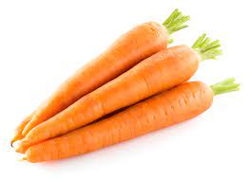
"יְהִי רָצוֹן מִלְּפָנֶיךָ ה אֱלֹקֵינוּ וֶאֱלֹקִי אֲבוֹתֵינוּ שֶׁתִּגְזֹר עָלֵינוּ גְזֵירוֹתּ טוֹבוֹת
גֶּזֶר

Slide 8
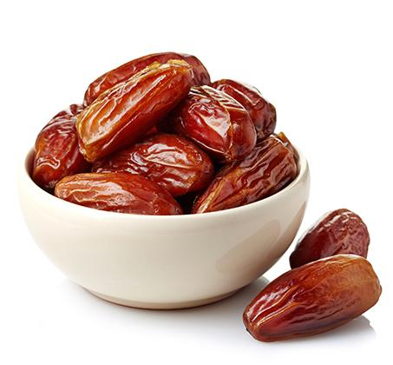
סימנים לפי הצליל מילים להם יש צליל זהה ומשמעות שונה
תמר
תמר - ייתמו
"יהי רצון מלפניך ה אלוקינו ואלוקי אבותינו שייתמו אויבינו ושונאינו וכל מבקשי רעתנו"

Slide 9
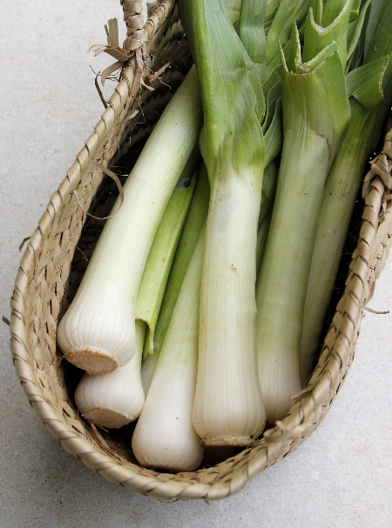
סִימָנֵי רֹאשׁ הַשָּׁנָה
סִימָנִים לְפִי הַצְּלִיל מִלִּים לָהֶם יֵשׁ צְלִיל זֵהָה וּמַשְׁמָעוּת שׁוֹנָה
כָּרַתִּי - כְּרֵשָׁה
כָּרַתִּי – יִכָּרְתוּ
"יְהִי רָצוֹן מִלְּפָנֶיךָ ה אֱלֹקֵינוּ וֶאֱלֹקִי אֲבוֹתֵינוּ שֶיִּכָּרְתוּ אוֹיְבֵינוּ וְשׂוֹנְאֵינוּ וְכָל מְבַקְּשֵׁי רָעָתֵנוּ"

Slide 10
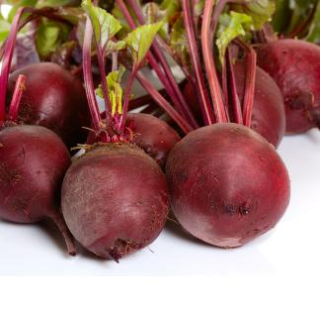
סִימָנֵי רֹאשׁ הַשָּׁנָה
סִימָנִים לְפִי הַצְּלִיל מִלִּים לָהֶם יֵשׁ צְלִיל זֵהָה וּמַשְׁמָעוּת שׁוֹנָה
סִלְקָא-סֶלֶק
סֶלֶק – יִסְתַּלְּקוּ
"יְהִי רָצוֹן ה אֱלֹקֵינוּ וֶאֱלֹקִי אֲבוֹתֵינוּ...שֶׁיִּסְתַּלְּקוּ אוֹיְבֵינוּ וְשׂוֹנְאֵינוּ וְכָל מְבַקְּשֵׁי רָעָתֵנוּ"

Slide 11
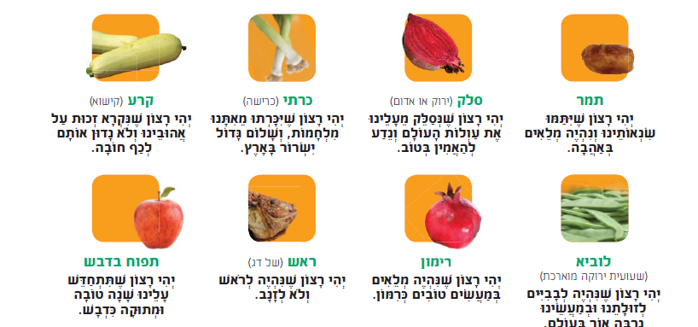
סִימָנֵי רֹאשׁ הַשָּׁנָה
סִימָנִים לְפִי הַצְּלִיל מִלִּים לָהֶם יֵשׁ צְלִיל זֵהָה וּמַשְׁמָעוּת שׁוֹנָה | סִימָנִים לְפִי הַדִּמּוּי מַשְׁמָעוּת מִלִּים שֶׁיֵּשׁ לָהֶן תְּכוּנוֹת דּוֹמוֹת

Slide 12
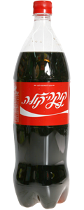
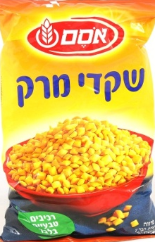
סִימָנֵי רֹאשׁ הַשָּׁנָה
בעדות שׁוֹנוֹת קַיָּמִים נֻסָּחִים שׁוֹנִים שֶׁל בְּרָכוֹת
הַאִם גַּם אַתֶּם תּוּכְלוּ לְהַמְצִיא סִימָנִים כְּמוֹ שֶׁרָאִינוּ בַּסִּרְטוֹן?
נָסוּ אַחֲרֵי הַמִּפְגָּשׁ הַמְּקֻוָּן
יְהִי רָצוֹן שֶׁנִּשְׁקֹד עַל למודנו
יְהִי רָצוֹן שֶׁיִּשְׁמַע קוֹל בַּקָּשָׁתֵנוּ

Slide 13
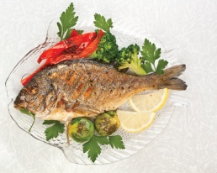
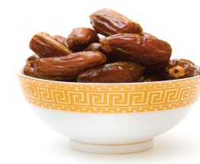
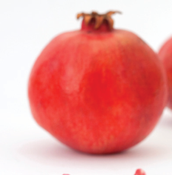
סִימָנֵי רֹאשׁ הַשָּׁנָה
כָּל בְּרָכָה מַתְחִילָה בַּמִּלִּים "יְהִי רָצוֹן"
.______
.______
.____
.______
יְהִי רָצוֹן :
ה' יְמַלֵּא אֶת רְצוֹנֵנוּ וּבְקַשְׁתֵּנוּ

Slide 14

תַּפּוּחַ בִּדְבַשׁ
מברכים
"יְהִי רָצוֹן מִלְּפָנֶיךָ, ה' אֱלֹקֵינוּ וֶאֱלֹקִי אֲבוֹתֵינוּ שֶׁתְּחַדֵּשׁ עָלֵינוּ שָׁנָה טוֹבָה וּמְתוּקָה מֵרֵאשִׁית הַשָּׁנָה וְעַד אַחֲרִית הַשָּׁנָה.
בָּרוּךְ אַתָּה ה' אֱלֹקֵינוּ מֶלֶךְ הָעוֹלָם, בּוֹרֵא פְּרִי הָעֵץ"

Slide 15
תַּפּוּחַ בִּדְבַשׁ
"יהי רצון ...שתתחדש עלינו שנה טובה ומתוקה
מראשית השנה ועד אחרית השנה"
צֵרוּפֵי מִלִּים בִּבְרָכָה
צֵרוּף מִלִּים – חִבּוּר בֵּין מִלִּים
הַמִּלָּה | צֵרוּף | הֶסְבֵּר
רֵאשִׁית | רֵאשִׁית הַשָּׁנָה | מִלְּשׁוֹן רֹאשׁ/רִאשׁוֹן הַיּוֹם הָרִאשׁוֹן שֶׁל הַשָּׁנָה
אַחֲרִית | אַחֲרִית שָׁנָה | מִלְּשׁוֹן אַחֲרוֹן – סוֹף הַיּוֹם הָאַחֲרוֹן שֶׁל הַשָּׁנָה
תְּחִלַּת הַשָּׁנָה בְּלוּחַ הַשָּׁנָה הָעִבְרִי הוּא חֹדֶשׁ תִּשְׁרֵי וְסִיּוּם הַשָּׁנָה הוּא חֹדֶשׁ אֱלוּל
אָנוּ מְבַקְּשִׁים שֶׁכָּל הַשָּׁנָה מֵהַיּוֹם הָרִאשׁוֹן עַד הַיּוֹם הָאַחֲרוֹן תִּהְיֶה שָׁנָה טוֹבָה וּמְתוּקָה.

Slide 16
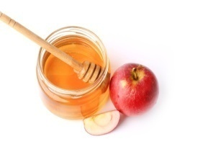
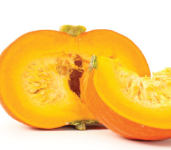
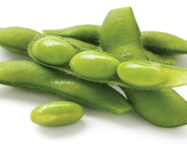
סִימָנֵי רֹאשׁ הַשָּׁנָה
דֻּגְמָאוֹת לְסִימָנֵי רֹאשׁ הַשָּׁנָה
תפוח בדבש
ראש דג
רימון
תמר
קרא
לוביא
נִשְׁאַל אֶת סָבָא וְסַבְתָּא מִצַּד הָאָב וּמִצַּד הָאֵם אוֹ בֶּן מִשְׁפָּחָה אַחֵר:
אֵלּוּ סִימָנִים הֵם נוֹהֲגִים לֶאֱכֹל בְּרֹאשׁ הַשָּׁנָה?
מָה נֻסַּח הַבְּרָכָה?
אֵלּוּ סִימָנִים נִקְבְּעוּ עַל פִּי הַצְּלִיל?
אֵלּוּ סִימָנִים נִקְבְּעוּ לְפִי הַדִּמּוּי?
הַצָּעָה: בַּאֲרוּחַת רֹאשׁ הַשָּׁנָה ספרו לַמִּשְׁפָּחָה, מָה לְמַדְתֶּם מֵהַשִּׂיחָה עִם סָבָא וְסַבְתָּא

Slide 17


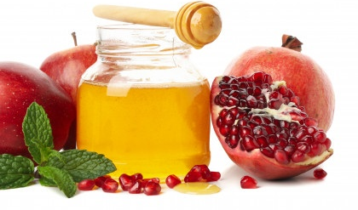
לכל התלמידים, המורות ובני המשפחה
יעל נדלר
המפקחת הארצית לחינוך לשוני בחמ"ד
צוות "עופרים":
דני רמתי
יעל שער
זהבה פלד
https://www.youtube.com/watch?v=o9PxSc8uofg

